Slide 1
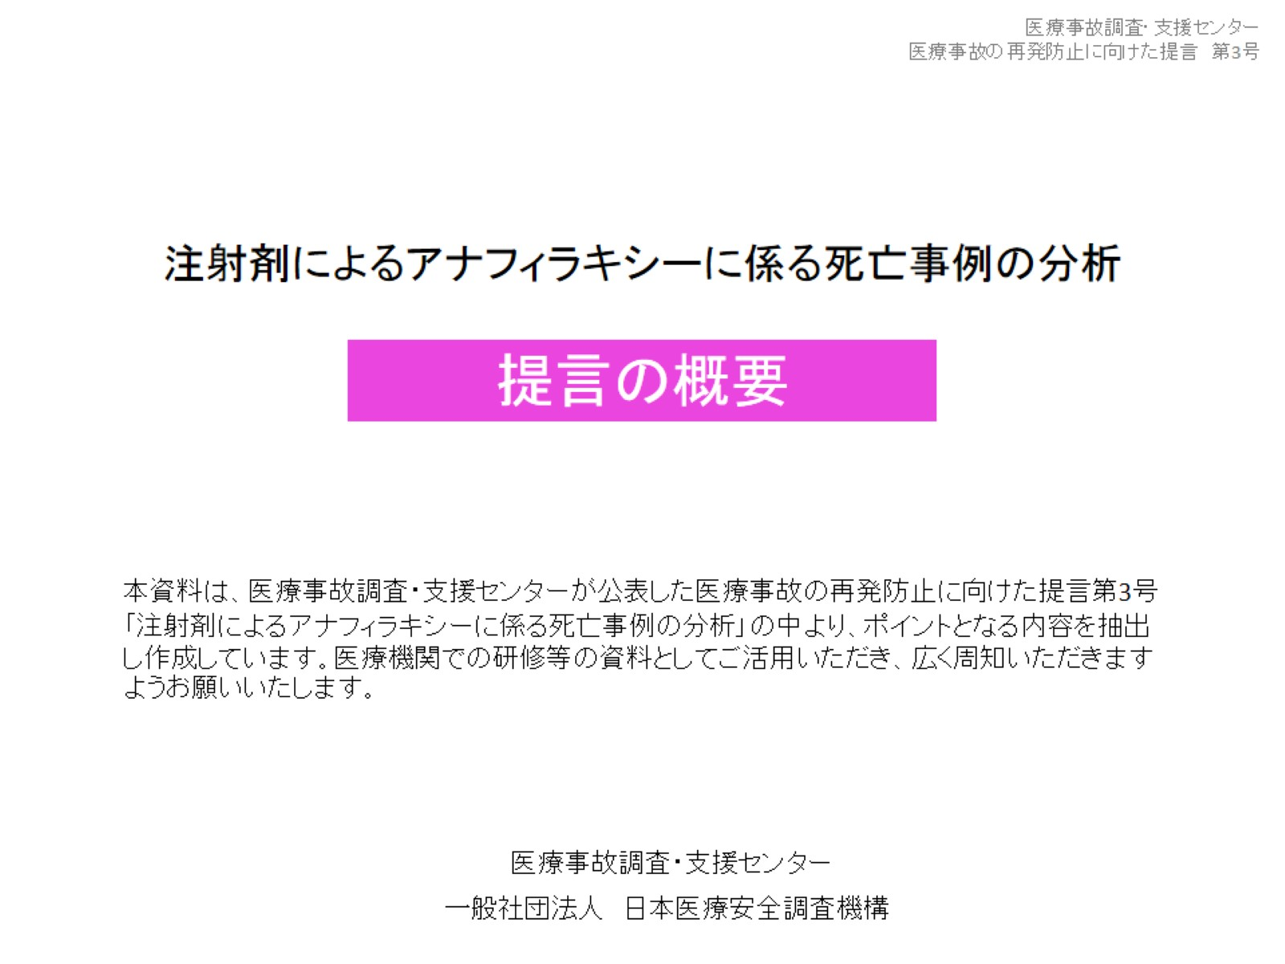

Slide 2
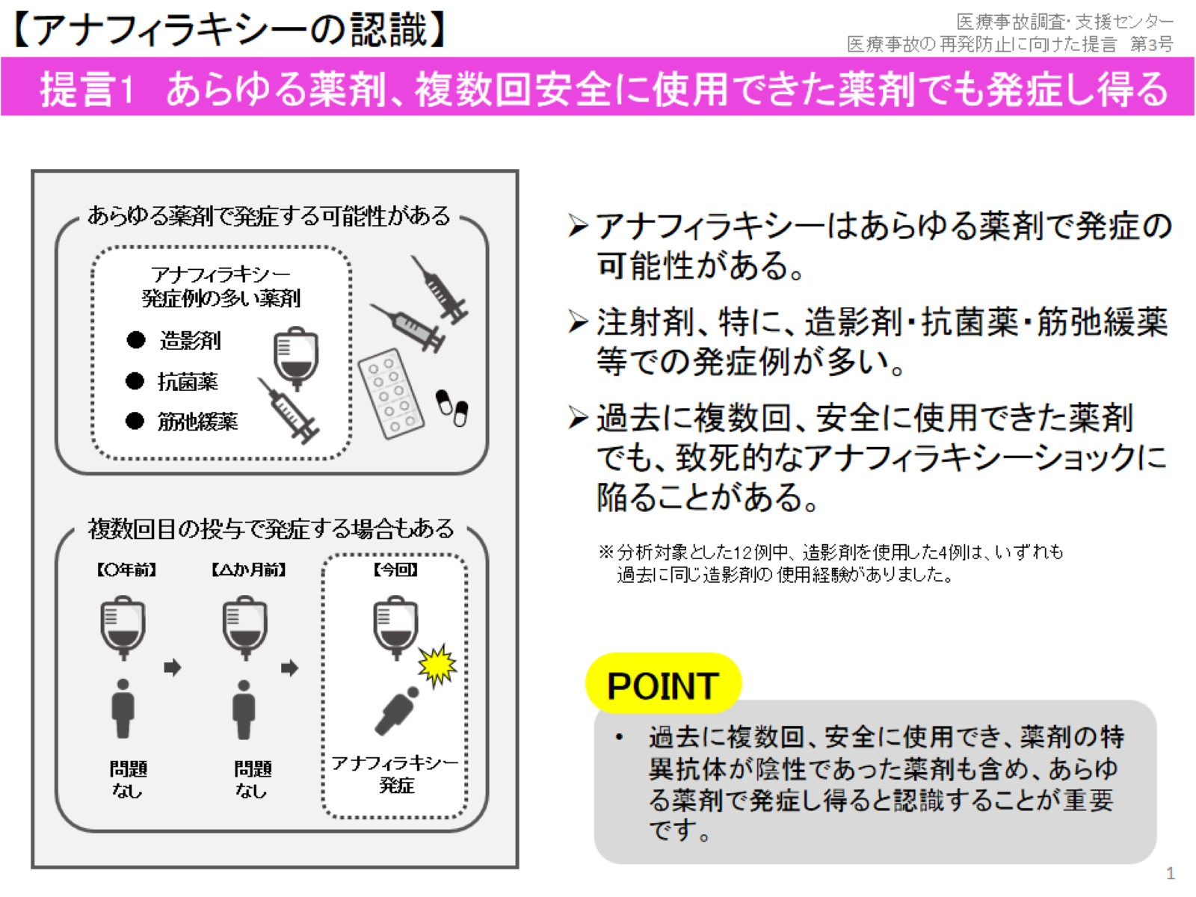
【アナフィラキシーの認識】

Slide 3
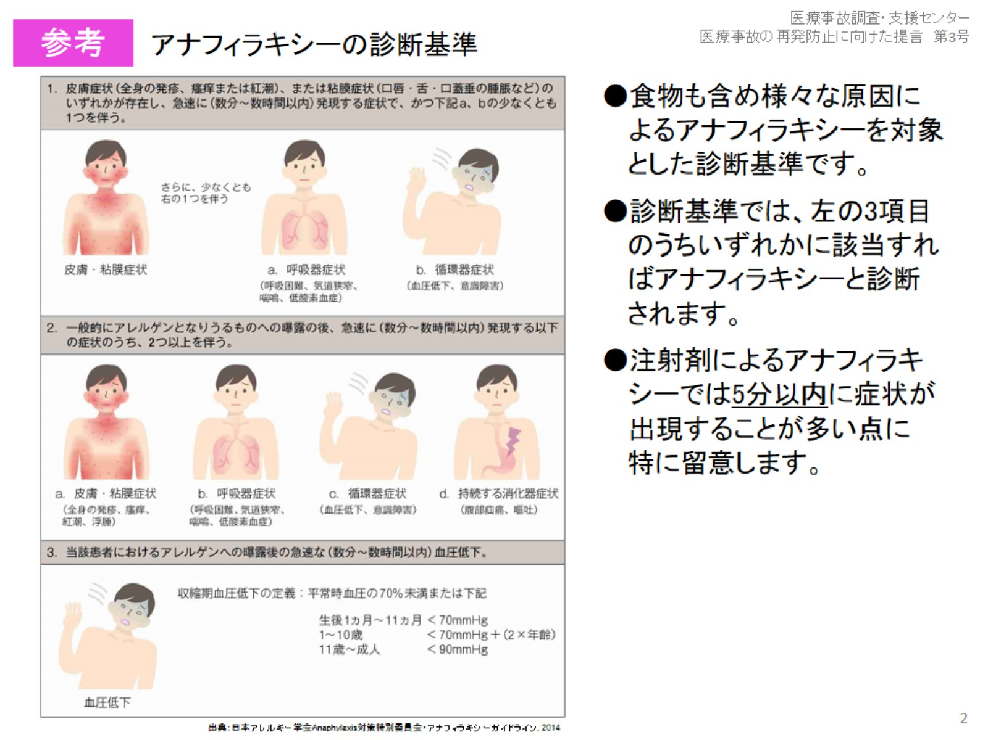

Slide 4
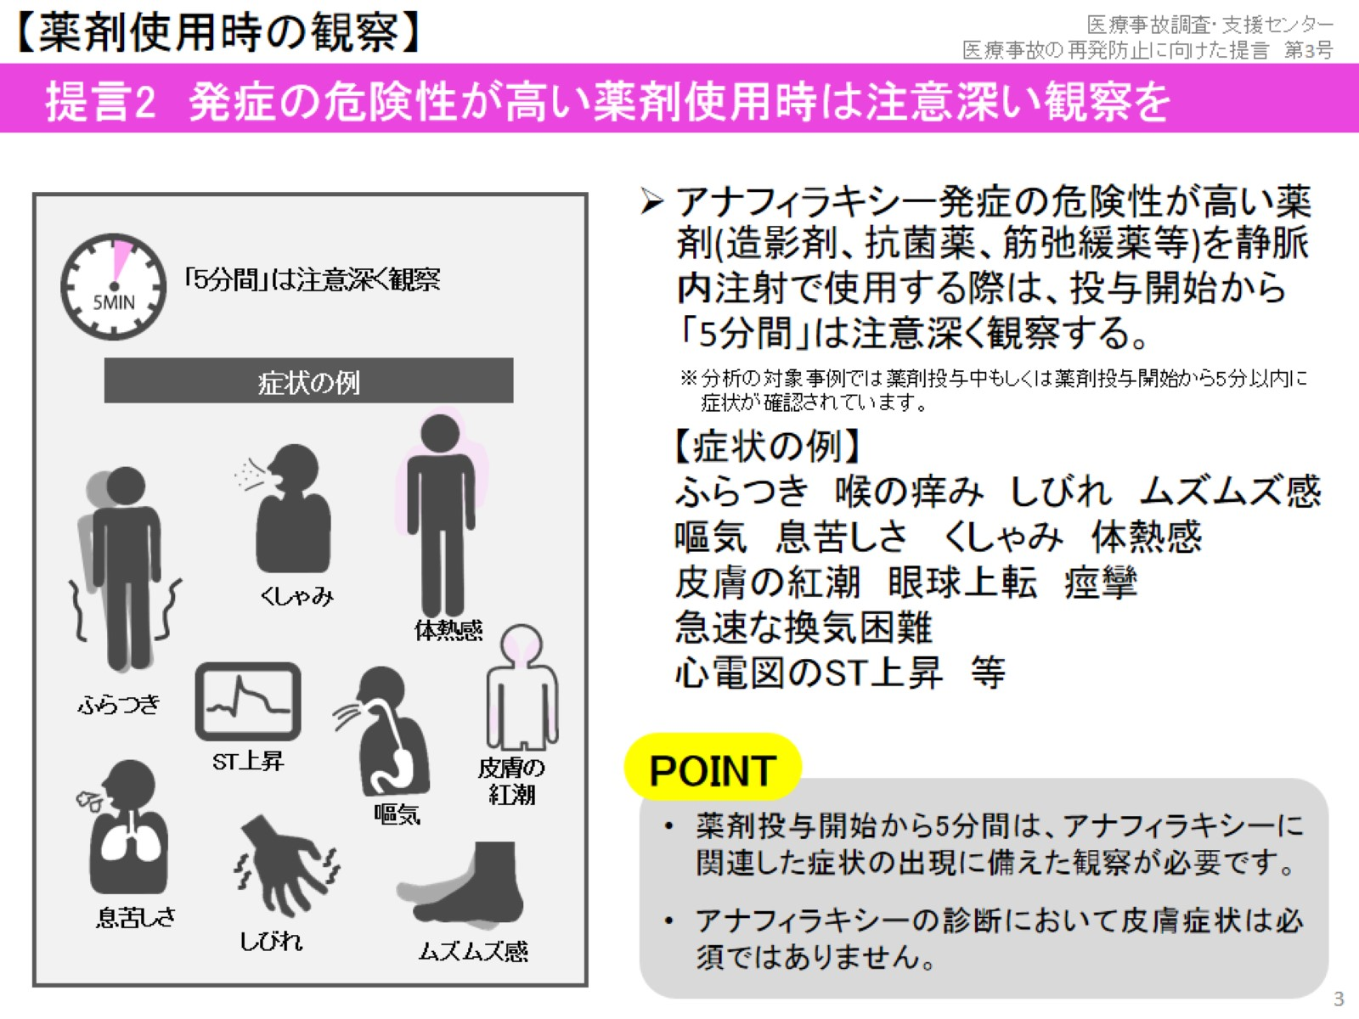
【薬剤使用時の観察】

Slide 5
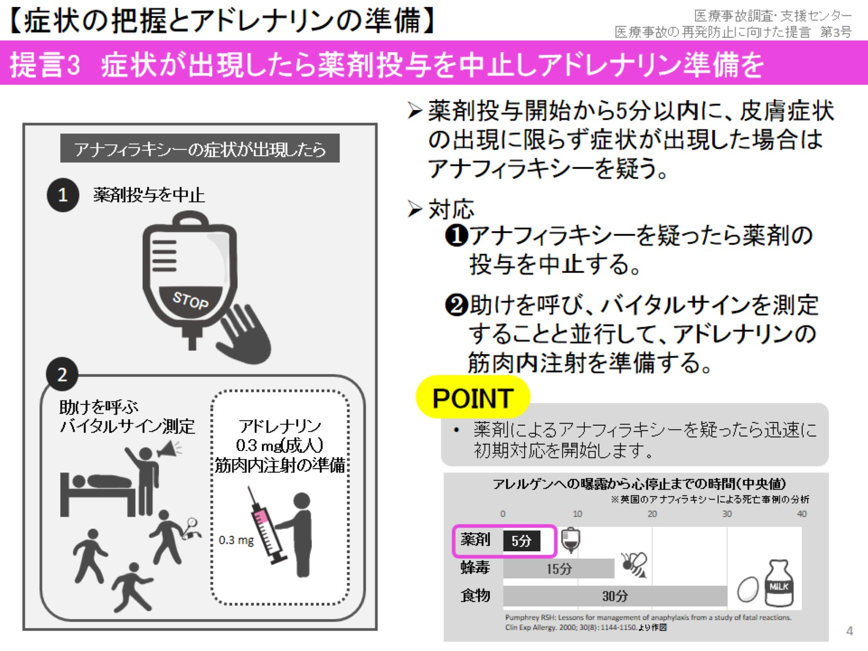

Slide 6
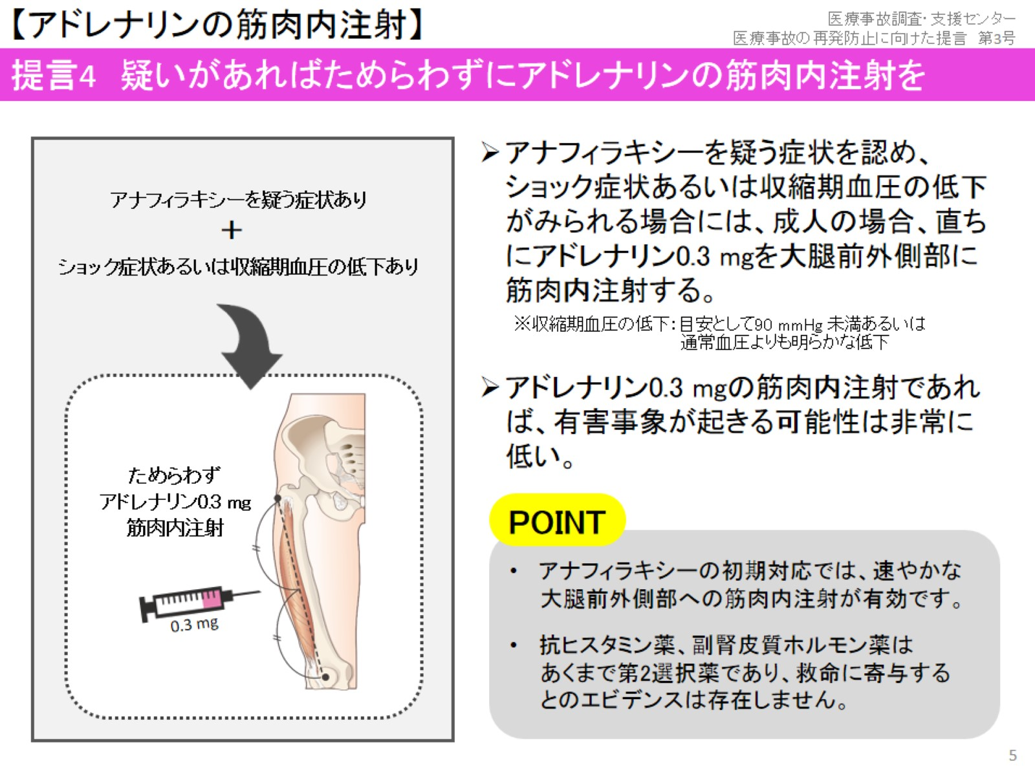
【アドレナリンの筋肉内注射】

Slide 7
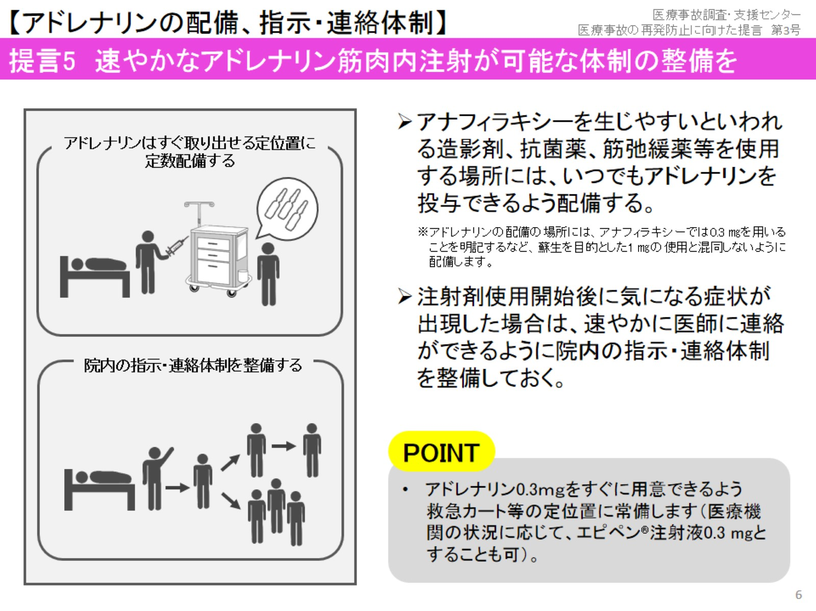
【アドレナリンの配備、指示・連絡体制】

Slide 8
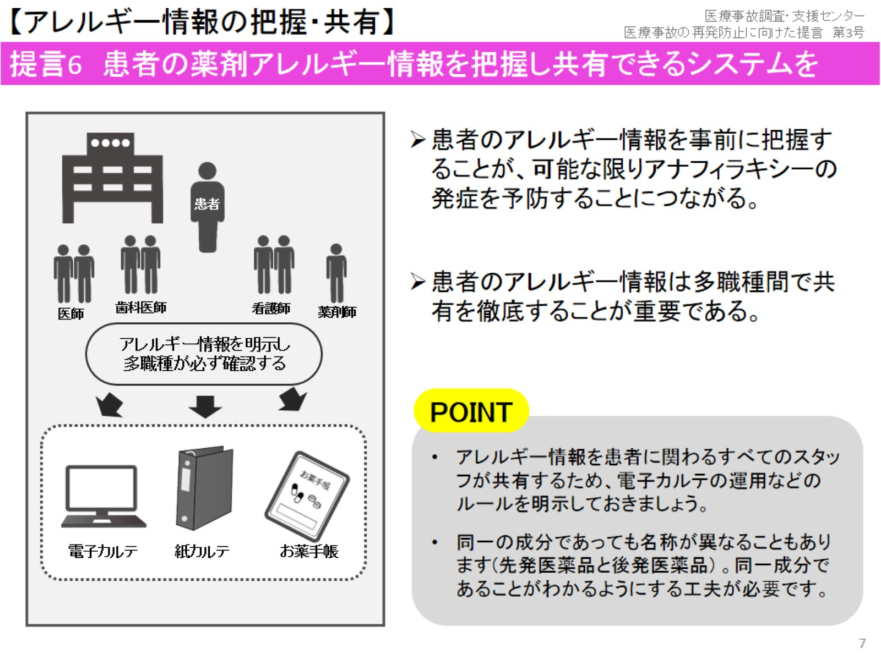
【アレルギー情報の把握・共有】

